Slide 1
Ch11. 전체 텍스트 검색과 파티션

Slide 2
전체 텍스트 검색 개요
전체 텍스트 인덱스의 생성, 삭제
전체 텍스트 검색을 위한 쿼리
파티션 개요와 실습

Slide 3
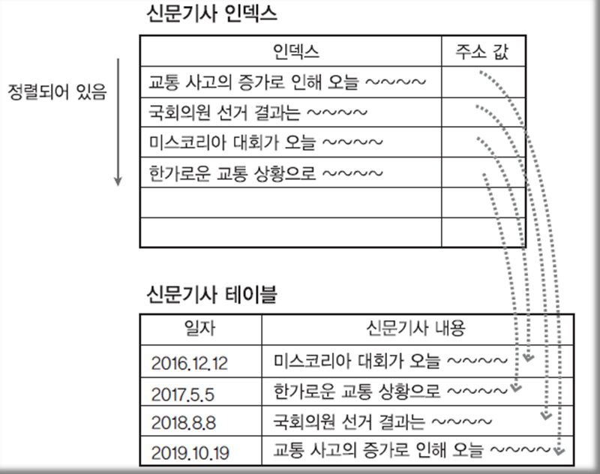
1 1 . 1 전체 텍스트 검색
전체 텍스트 검색 개요
  전체 텍스트 검색
    긴 문자로 구성된 구조화 되지 않은 텍스트 데이터(예로, 신문 기사) 등을 빠르게 검색하기 위한 부가적인 MySQL의 기능
    저장된 텍스트의 키워드 기반의 쿼리를 위해서 빠른 인덱싱 가능

Slide 4
1 1 . 1 전체 텍스트 검색
전체 텍스트 검색 개요
  전체 텍스트 검색 개요
    인덱스 사용하지 않는 검색
      SELECT * FROM 신문기사_테이블 WHERE 신문기사내용 = '교통 사고의 증가로 인해 오늘 ~ ~ ~ ~';
    ‘교통’을 키워드로 가진 기사 검색
      SELECT * FROM 신문기사_테이블 WHERE 신문기사내용 LIKE '교통%‘
    키워드가 중간에 들어간 경우 인덱스 처리 불가 + 엄청난 부하 발생
      SELECT * FROM 신문기사_테이블 WHERE 신문기사내용 LIKE '%교통%'

Slide 5
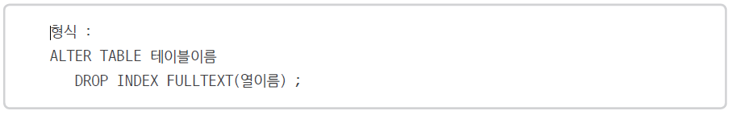
1 1 . 1 전체 텍스트 검색
전체 텍스트 검색 개요
  전체 텍스트 인덱스(FULLTEXT Index) 생성
    텍스트로 이루어진 문자열 데이터 내용으로 생성한 인덱스
    P.459 텍스트 인덱스 생성 법 예제 학습
    전체 텍스트 인덱스 특징
      InnoDB와 MyISAM 테이블만 지원
      char, varchar, text의 열에만 생성 가능
      인덱스 힌트의 사용 일부 제한
      여러 개의 열에 FULLTEXT 인덱스를 지정 가능
  전체 텍스트 인덱스 삭제

Slide 6
1 1 . 1 전체 텍스트 검색
전체 텍스트 검색
  중지 단어
    전체 텍스트 인덱스는 긴 문장에 대해서 인덱스 생성
    그 양이 방대해지는 결과
      검색시 무시할 만한 단어들은 전체 텍스트 인덱스로 생성하지 않음
    MySQL 5.7에는 INFORMATION_SCHEMA.INNODB_FT_DEFAULT_STOPWORD 자체 중지단어 테이블 존재

Slide 7
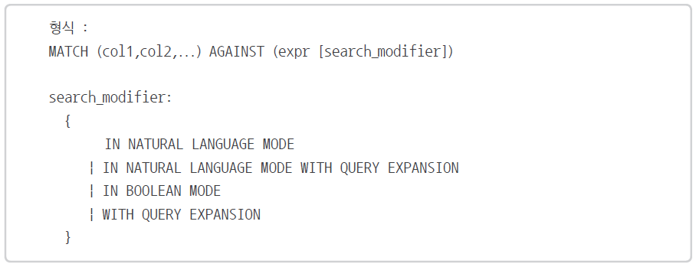
1 1 . 1 전체 텍스트 검색
전체 텍스트 검색
  전체 텍스트 검색을 위한 쿼리
    전체 텍스트 인덱스를 생성한 후 전체 텍스트 인덱스 이용 위한 쿼리
      일반 SELECT문의 WHERE절에 MATCH( ) AGAINST( ) 사용
    MySQL 도움말에서 이야기하는 기본 양식

Slide 8
1 1 . 1 전체 텍스트 검색
전체 텍스트 검색
  전체 텍스트 검색을 위한 쿼리
    자연어 검색
      정확한 단어를 검색
      특별히 옵션 지정하지 않거나 IN NATURAL LANGUAGE MODE 사용
    불린 모드 검색
      단어나 문장이 정확히 일치하지 않는 것도 검색하는 것
      IN BOOLEAN MODE 옵션 필요
      필수인 ‘+’, 제외하기 위한 ‘-’, 부분 검색을 위한 ‘*’ 연산자 등의 다양한 연산자 지원
    P.464~468의 검색 예제 실습과 이해

Slide 9
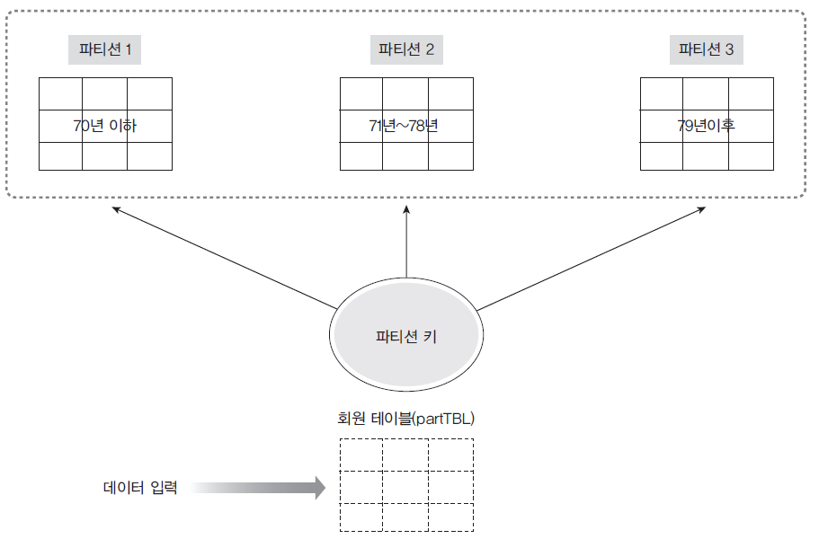
1 1 . 2 파티션
파티션 개요와 실습
  파티션
    대량의 테이블을 물리적으로 여러 개의 테이블로 쪼개기
    데이터의 특성이나 자주 사용되는 쿼리문, 사용빈도에 따라 나눌 것

Slide 10
1 1 . 2 파티션
파티션 개요와 실습
  파티션 나누기/데이터 입력하기/파티션 합치기
    실습 예제 p.470~475
    파티션 테이블의 특징
      파티션 테이블에는 PK,FK 지정 불가
        단독으로 사용되는 테이블에만 파티션 설정
      스토어드 프로시저, 스토어드 함수, 사용자 변수 등은 파티션 함수나 식에 사용 불가
      임시 테이블은 파티션 기능을 사용 불가
      파티션 키에는 일부 함수만 사용 가능
      파티션 개수는 최대 1,024개까지 지원
      레인지 파티션은 숫자형의 연속된 범위 사용
      리스트 파티션
        숫자형 또는 문자형의 연속되지 않은 파티션 키 값 지정
        MAXVALUE 사용 불가 - 모든 경우의 파티션 키 값 지정

